Slide 1
Правильная осанка
Выполнил учитель ЛФК ГБС(К)ОУ школы интерната № 2
Гридина Асия Амировна

Slide 2
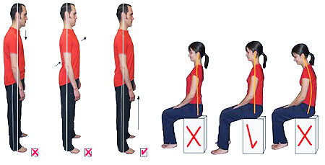
Что такое осанка?
Осанка — это привычная поза (вертикальная поза, вертикальное положение тела человека) в покое и при движении

Slide 3
Значение осанки
Значение осанки особенно велико у детей, в период роста и формирования скелета. Неправильные привычные положения тела быстро приводят к деформациям позвоночника, грудной клетки, таза, нижних конечностей, включая стопы

Slide 4
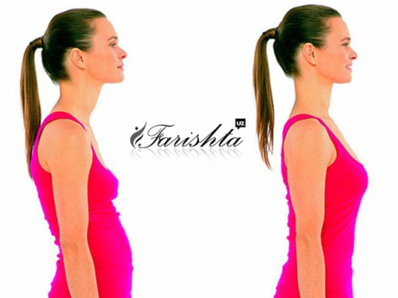
Задачи осанки
Главная задача осанки — предохранение опроно-двигательного аппарата от перегрузки и травмы за счет выравнивания тела и баланса мышц. Осанка является не только телесным показателем. Она является также выдает психическое состояние человека. Научно доказано влияние осанки на процесс становления личности человека. Человек с правильной осанкой более уверен в себе, он более привлекает внимание окружающих.

Slide 5
Осанка — показатель физического развития
Осанка — важный показатель, характеризующий физическое развитие человека. Это физическая характеристика человека, которая рассматривается как прямое отражение здоровья физического развития. От рождения до глубокой старости человек проходит определенные этапы развития. Изменяются формы и пропорции тела, изменяется нервная система и, вместе с ней, формируются, закрепляются и угасают комплексы безусловных и условных рефлексов. Все это, так или иначе, отражается на осанке. Изменение осанки в процессе индивидуального развития человека — важный аспект физического развития.

Slide 6
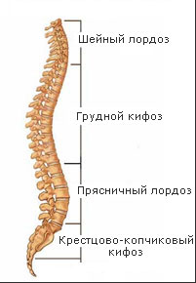
Физиологические изгибы позвоночника
У взрослого человека позвоночник имеет четыре физиологических изгиба в сагиттальной плоскости: шейный лордоз, грудной кифоз, поясничный лордоз, крестцово-копчиковый кифоз. Изгибы выпуклостью вперед называются лордозами, изгибы назад - кифозами..

Slide 7
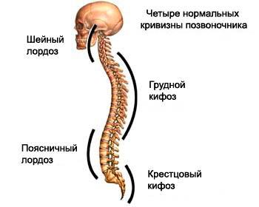
Благодаря кифозом м лардозам мы приобретаем правильную осанку: туловище и голова держатся вертикально, грудная клетка при ровной линии живота выступает вперед, ноги стоят прямо и прочно.

Slide 8
Достаточно ли вы выпрямленны?
Встаньте прямо в той позе, которая не вызывает у вас напряжения. Подошвы прижаты к полу. Если спина прямая, то:
Локти должны попадать точно в изгиб талии.
На линии проведенной от пяток до макушки должны оказаться 5 точек (затылок, лопатки, икроножные мышцы, пятки)
- Ребра не выдаются вперед

Slide 9
Виды нарушений осанки
Сутулость
Круглая спина
Кругловогнутая спина
Плоская спина
Плосковогнутая спина
Нарушение осанки во фронтальной плоскости

Slide 10
Сутулость - нарушение осанки в основе которого лежит увеличение грудного кифоза с одновременным уменьшением поясничного лордоза. Шейный лордоз, как правило, укорочен и углублен вследствие того, что грудной кифоз распространяется до уровня 4-5 шейных позвонков. плечи приподняты. Плечевые суставы приведены. Сутулость часто сочетается с крыловидными лопатками 1 и 2 степени, когда нижние углы или внутренние края лопаток отстают от грудной стенки.

Slide 11
Круглая спина (тотальный кифоз) - нарушение осанки, связанное со значительным увеличением грудного кифоза и отсутствием поясничного лордоза. Шейный отдел позвоночника частично, а у дошкольников бывает и полностью кифозирован.

Slide 12
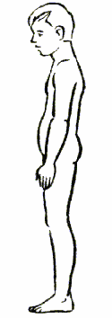
Плоская спина - нарушение осанки, характеризующееся уменьшением всех физиологических изгибов позвоночника, в первую очередь - поясничного лордоза и уменьшением угла наклона таза. Вследствие уменьшения грудного кифоза грудная клетка смещена вперед. Нижняя часть живота выстоит.

Slide 13
Плосковогнутая спина - нарушение осанки, состоящее в уменьшении грудного кифоза при нормальном или увеличенном поясничном лордозе. Шейный лордоз часто тоже уплощен. Угол наклона таза увеличен. Таз смещен кзади. Ноги могут быть слегка согнуты или переразогнуты в коленных суставах. Часто сочетается с крыловидными лопатками 1 степени.

Slide 14
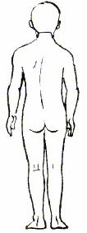
Нарушение осанки во фронтальной плоскости
Нарушение осанки во фронтальной плоскости заключается в появлении изгиба позвоночника во фронтальной плоскости и называется сколиотическая или асимметричная осанка. Она характеризуется асимметрией между правой и левой половинами туловища, проявляющейся в разной высоте плечей, различном положении лопаток как по высоте, так и по отношению к позвоночнику, к грудной стенке. Глубина и высота треугольников талии у таких детей тоже различна. Мышцы на одной половине туловища чуть более рельефны, чем на другой. Линия остистых отростков формирует дугу, обращенную вершиной вправо или влево. При потягивании теменем вверх, подъеме рук, наклоне вперед и выполнении прочих приемов самокоррекции линия остистых отростков во фронтальной плоскости выпрямляется.

Slide 15
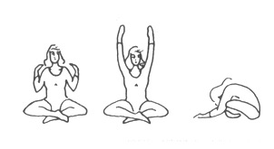
Упражнения для укрепления мышц спины
Упражнение № 1
Сидя со скрещенными ногами, согнуть руки, ладони положить на плечи. Поднять руки вверх, делать махи руками вперед, назад, затем - глубокий наклон вперед, коснуться предплечьями пола.

Slide 16
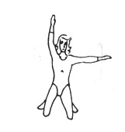
Упражнение № 2
Встать на колени, правую руку поднять вверх, левую отвести в сторону. Делать круговые движения назад. Поменять руки.

Slide 17
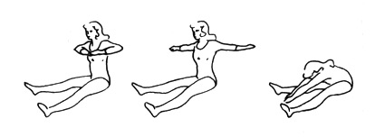
Упражнение № 3
Сидя, ноги врозь, согнуть руки перед грудью, сделать мах руками назад, руки в исходное положение, ладони повернуть вверх, сделать мах назад, затем глубокий наклон вперед, коснуться руками пола.

Slide 18
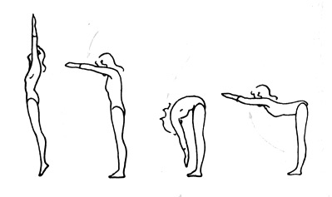
Упражнение № 4
Стоя, подтянуться на носках, руки вверх, втянуть живот, постепенно наклониться вперед (т. е. сначала нагибается шейный, затем грудной и, наконец, поясничный отдел позвоночника), руками взяться за голеностопы и подтянуть туловище к бедрам, затем, разгибая позвоночник, вернуться в исходное положение.

Slide 19
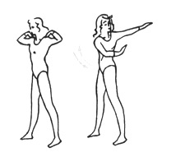
Упражнение № 5
Стоя, ноги на ширине плеч, согнуть руки и положить ладони на плечи. Повернуть туловище вправо, отвести правую руку назад повыше, ладонью вверх, сделать мах правой рукой назад, повернуться в исходное положение. То же проделать в другую сторону

Slide 20
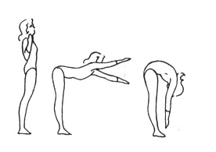
Упражнение № 6
Стоя, ноги вместе, согнуть руки и положить ладони на плечи. Сделать наклон вперед с прогибом, руки вытянуть вперед, сделать махи руками, глубокий наклон вперед, опустить расслабленные руки, постепенно выпрямиться, согнуть руки, положить ладони на плечи.

Slide 21
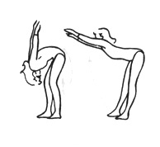
Упражнение № 7
Стоя, ноги врозь, руки вдоль туловища, присесть, сделать глубокий наклон вперед, мах руками назад, с присестом, наклон вперед с прогибом, руки вытянуть вперед.

Slide 22
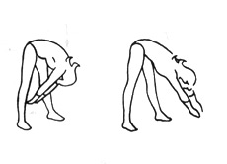
Упражнение № 8
Стоя, ноги врозь, руки вдоль туловища, сделать глубокий наклон вперед, руки свободно опустить вниз, мах руками в наклоне, руками коснуться пола как можно дальше за собой, глубокий наклон, руки вытянуть вперед, коснуться ими пола как можно дальше впереди себя.

Slide 23
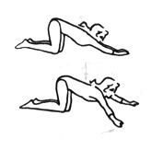
Упражнение № 9
Встать на колени, наклониться вперед с вытянутыми руками и упереться в пол (руки и туловище на одной линии), толчком развести руки, мах в наклоне, толчком вернуть руки назад, мах в наклоне.

Slide 24
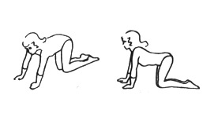
Упражнение № 10
Встать на колени, наклониться вперед с вытянутыми руками и упереться ими в пол (руки и туловище на одной линии). Перебирать руками влево с махами в наклоне (ноги все время на одном месте), перебирать руками назад с махами в наклоне. То же проделать в обратную сторону.

